Slide 1
웹 사이트 기획과 설계
3
웹 기획 : 성공적인 웹사이트의 첫 번째 조건

Slide 2
학습목표
웹 사이트 제작 프로세스를 알아본다
웹 사이트 제작 프로세스 중 웹 기획 프로세스를 이해한다
웹 사이트의 기획과 설계에 있어서 사이트 목적 파악의 중요성을 이해한다
웹 사이트를 만드는 목적에는 어떠한 것들이 있는지 알아본다
웹 사이트의 목적을 정의하는 방법을 이해한다
다양한 웹 사이트의 목적을 정의해본다

Slide 3
목 차
웹 프로젝트 프로세스
시스템 개발 모델
웹 사이트의 목적과 그에 따른 웹 사이트의 종류

Slide 4
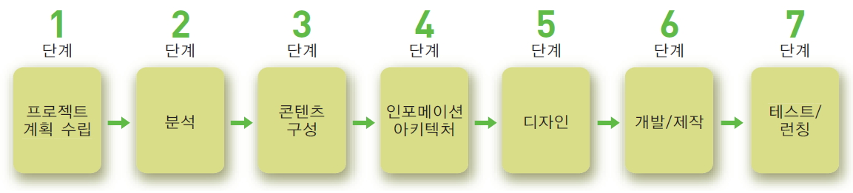
01 웹 프로젝트 프로세스
웹 사이트의 프로젝트 프로세스
[그림 3-1] 웹 사이트의 프로젝트 프로세스

Slide 5
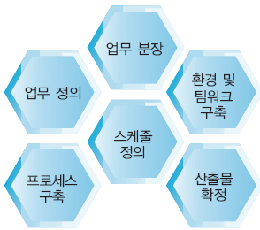
01 웹 프로젝트 프로세스
1 단계 : 프로젝트 계획 수립
프로젝트 시작 후 가장 먼저 진행할 단계
프로젝트에 투입할 제작자가 선정되면, 프로젝트 매니저(PM, Project Manager)는 프로젝트 기간동안 프로젝트 전체를 총괄하면서 세세한 요소를 관리하고 계획
프로젝트를 진행하는 동안 진행 내용을 확인, 완료 시점까지 점검, 평가하는 업무 수행
[그림 3-2] 프로젝트 계획 수립 시 프로젝트 매니저의 주요 업무

Slide 6
01 웹 프로젝트 프로세스
2 단계 : 분석
본격적인 기획 업무
아이디어를 정리하여 개선하거나 새로 구축하려는 사이트의 목적을 명확히 한 후 정보 수집을 통한 분석 단계 진행
정보 수집 방법
로그 분석을 통한 정보 수집 방법
리서치를 통한 정보 수집 방법
신문이나 통계청 등 이미 공표된 정보 수집 방법
사용성 테스트(Usability Test)를 통한 정보 수집 방법
이를 통한 환경 요구 분석, 사용자 요구 분석, 콘텐츠 분석, 현재 사이트의 장단점 및 개선 방향 등을 분석

Slide 7
01 웹 프로젝트 프로세스
3 단계 : 콘텐츠 구성
웹 사이트의 제작 방향 결정
사이트를 제작하는 목적과 분석 내용에 따라 제작 방향을 결정
그 기준에 따라 사이트에 포함할 콘텐츠의 범위와 내용을 결정
어떤 콘텐츠와 내용으로 사이트를 구성할 것인지 계획하고 프로듀싱 하는 작업 수행
인포메이션 아키텍처 (Information Architecture)
준비한 콘텐츠를 조직적으로 정리하는 등의 구조화 작업
전체 사이트의 구조 설계와 페이지 설계, 화면 레이아웃 설계, 네비게이션 설계, UI (User Interface) 설계, 레이블링 설계 등을 수행
※ 2단계, 3단계, 4단계에서 이루어지는 작업을 웹 기획이라 함

Slide 8
01 웹 프로젝트 프로세스
5 단계 : 디자인
웹 디자인 작업
설계가 이루어지고 스토리보드가 나온 항목에 한해서 웹 디자인 작업 수행
웹 기획자와 디자이너는 스토리보드의 문서화를 통해 의견 전달
전달된 내용이 의도한 대로 이루어지고 있는지 수시로 확인
사이트의 목적과 개발 방향에 따른 디자인 기획이 필요
유사 사이트의 디자인과 경쟁사 사이트의 디자인 등을 벤치마킹하고 현 사이트의 장단점을 분석하여 디자인 콘셉트를 정한 후 제작
중요한 화면의 경우 몇 가지 대안 제시가 요구됨
디자인 작업 진행 후 개발 코딩 수행
디자인 작업의 우선순위를 정해야 함
웹 기획자는 여러 사항들을 정리하여 차트에 일정으로 만들어 디자이너와 개발자에게 배포, 진행 사항 점검
스케줄의 형태는 다양하며, 업무의 효율성을 고려하여 단위 별로 업무 내용을 나누고, 개발자와 디자이너 간의 작업 일정을 조율해야 함

Slide 9
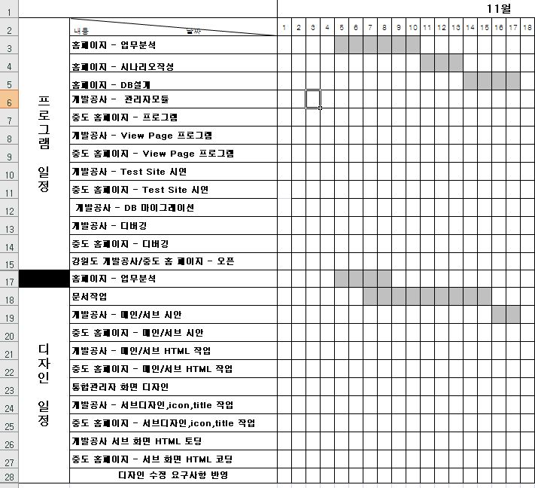
01 웹 프로젝트 프로세스
5 단계 : 디자인
[그림 3-3] 프로젝트 스케줄 사례 (강원도개발공사전체일정.xls)

Slide 10
01 웹 프로젝트 프로세스
6 단계 : 개발/제작
디자인을 적용하여 페이지를 제작
모든 HTML 페이지를 제작하고, 프로그래머를 통해 개발을 완료
디자이너와 개발자가 협업하여 작업 진행 시 일정 조율과 커뮤니케이션이 중요
단위 별로 개발 완료 시 개발자는 기획자에게 보고 및 개발 내용 확인
의도한 설계대로 개발 여부 확인 또는 수정 사항 발생 시 프로젝트 매니저의 조율이 필요함
7단계 : 테스트/런칭
테스트를 거쳐 웹 사이트를 런칭(launching)
웹 사이트 제작을 마무리한 후 정상적으로 사이트가 구동되는지 검수 후 테스트를 거쳐 정장적으로 제작이 확인된 후 런칭함
런칭 : 웹 사이트를 시장에 내놓는다는 의미로 사용
사용자 오류, 버그의 발생은 웹 사이트의 신뢰도에 상당한 영향을 미치므로 정확한 테스트가 필요하며, 모니터링을 통해 웹 사이트 개선 및 수정
개발, 수정 작업 완료 후 사이트 관련 데이터 및 산출물을 제작 의뢰인에게 전달 및 사이트 관리 및 유지 보수 관련 모든 절차와 내용을 매뉴얼로 제작하여 관리자 교육

Slide 11
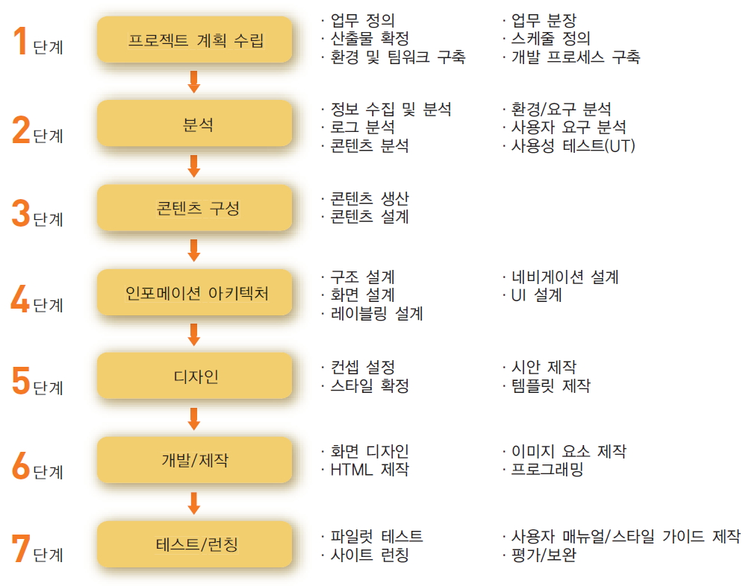
01 웹 프로젝트 프로세스
7단계 : 테스트/런칭
[그림 3-4] 프로젝트 프로세스의 단계별 수행 업무

Slide 12
01 웹 프로젝트 프로세스
실습 과제
웹 프로젝트 프로세스를 설명해보자

Slide 13
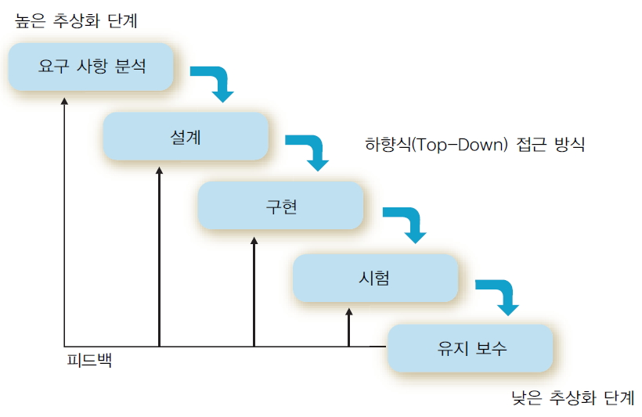
02 시스템 개발 모델
폭포수 모델 (Waterfall Model)
워터풀 모델, 폭포수 모형, 선형순차 모형, 단계적 생명 주기
소프트웨어 개발은 각 단계를 확실히 매듭짓고 다음 단계로 넘어간다는 의미에서 붙여진 명칭
전통적인 시스템 생명주기 모델로 소프트웨어 개발 시 가장 널리 사용
“요구 사항 분석 → 설계 → 구현 → 시험 → 유지보수”의 단계를 거치며 각 단계 완료 후 다음 단계로 이동
[그림 3-5] 폭포수 모델

Slide 14
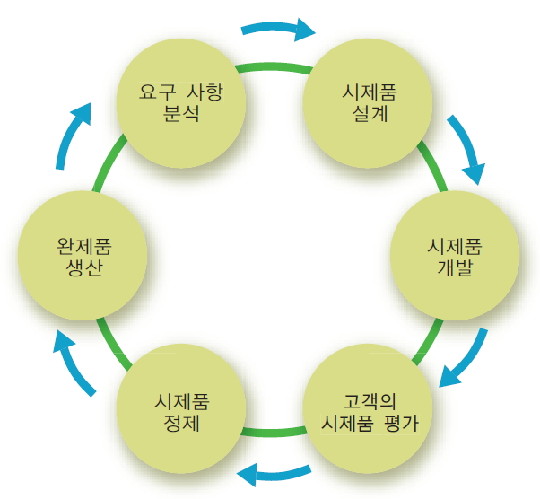
02 시스템 개발 모델
원형 모델
폭포수 모델의 단점을 보완하기 위해 점진적으로 시스템을 개발하는 방법
시스템 개발 시 고객이 목표를 정의하였으나 요구한 속성을 어떻게 만족시킬 지 잘 모르는 경우, 구체적이지 않은 경우, 수시로 변경되는 경우 등에 사용하는 방법
시제품(prototype, 프로토타입)을 보여주고 다시 작업
[그림 3-6] 원형 모델

Slide 15
02 시스템 개발 모델
실습 과제
시스템 개발 방법론인 폭포수 모델과 원형 모델의 장단점을 알아보자

Slide 16
03 웹 사이트의 목적과 그에 따른 웹 사이트의 종류
상업적인 사이트와 비상업적인 사이트
사이트의 목적을 나눠놓은 분류
수익을 위한 상업적 사이트
직접적인 수익을 위한 사이트
쇼핑몰, 정보 제공 사이트, 경매 사이트, 광고 수익을 얻는 사이트 등
비용 절감을 위한 상업적 사이트
홍보 사이트, 인터넷을 통한 오프라인 업무 시스템, 고객 서비스 통합 처리 시스템, 직원 채용 및 직원 교육 사이트 등
비상업적 사이트
취미 생활, 단순 커뮤니티 모임, 비상업적 학술 사이트 공익 사이트 등 다양한 목적을 가짐

Slide 17
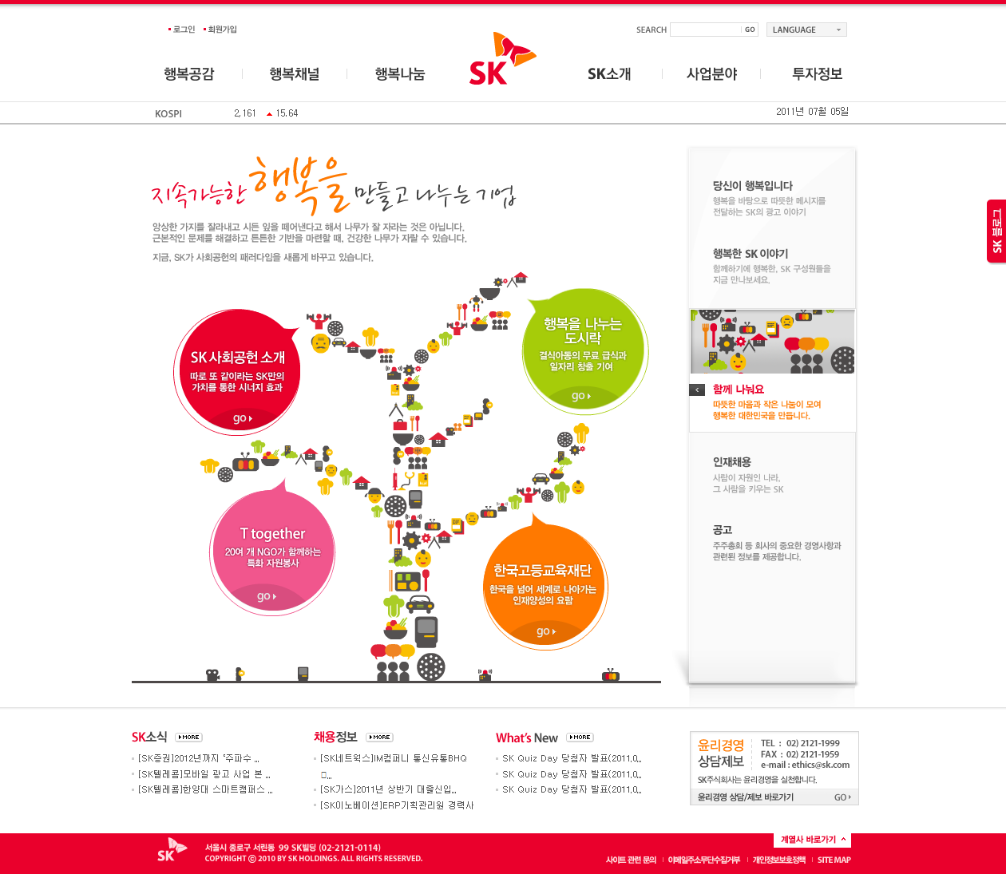
03 웹 사이트의 목적과 그에 따른 웹 사이트의 종류
상업적인 사이트와 비상업적인 사이트
사이트의 목적을 나눠놓은 분류
[사례 3-1] 기업 홍보를 목적으로 하는 사이트
[그림 3-7] SK 웹 사이트

Slide 18
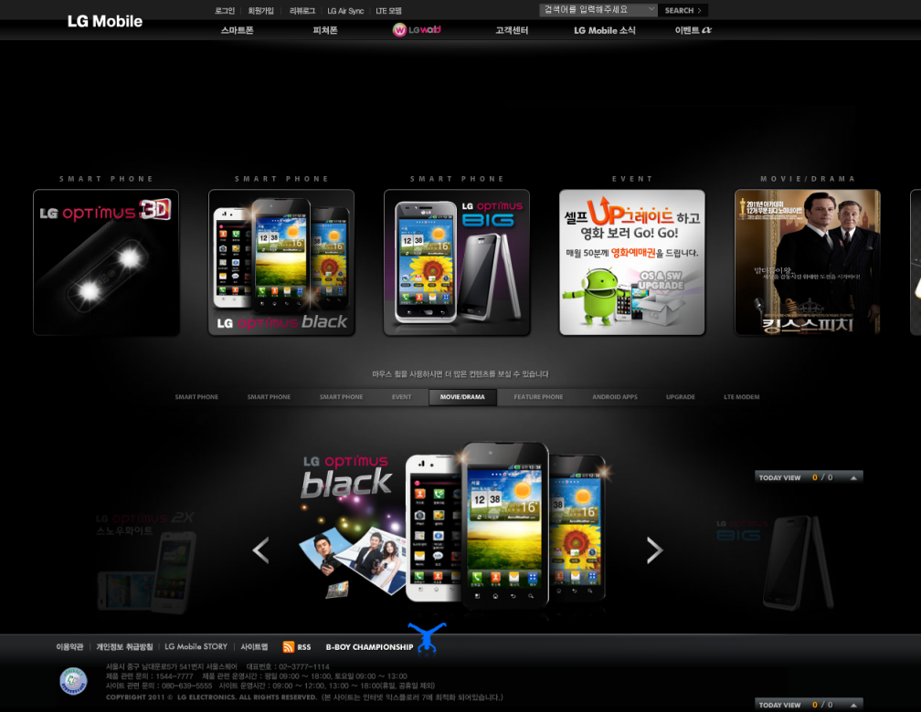
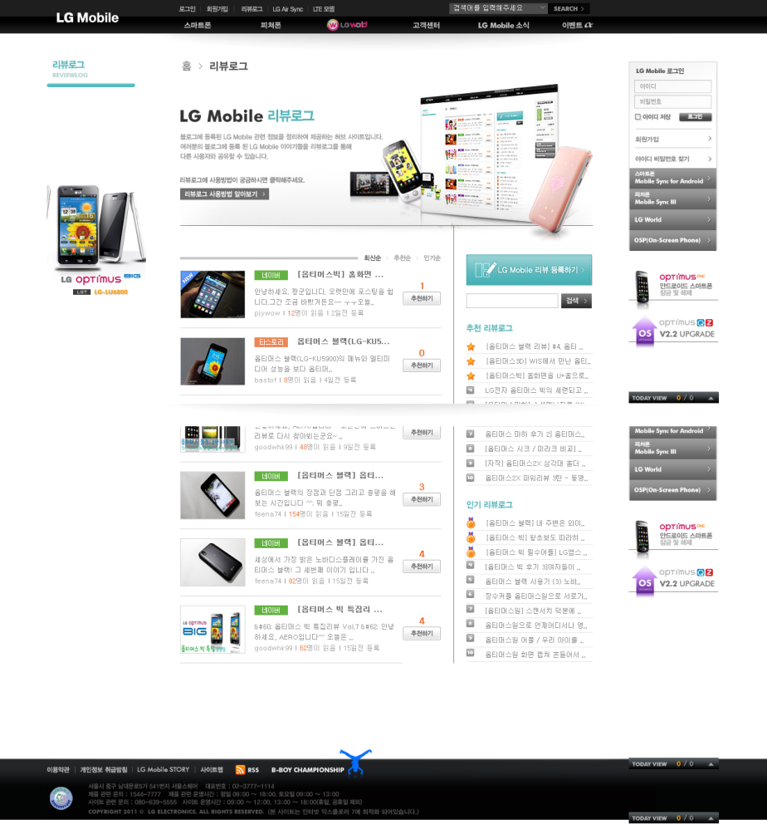
03 웹 사이트의 목적과 그에 따른 웹 사이트의 종류
상업적인 사이트와 비상업적인 사이트
사이트의 목적을 나눠놓은 분류
[사례 3-2] 비용 절감을 위한 사이트의 목적 정의 내용
[그림 3-8] LG mobile의 프로모션 사이트
[그림 3-9] LG mobile의 리뷰 로그

Slide 19
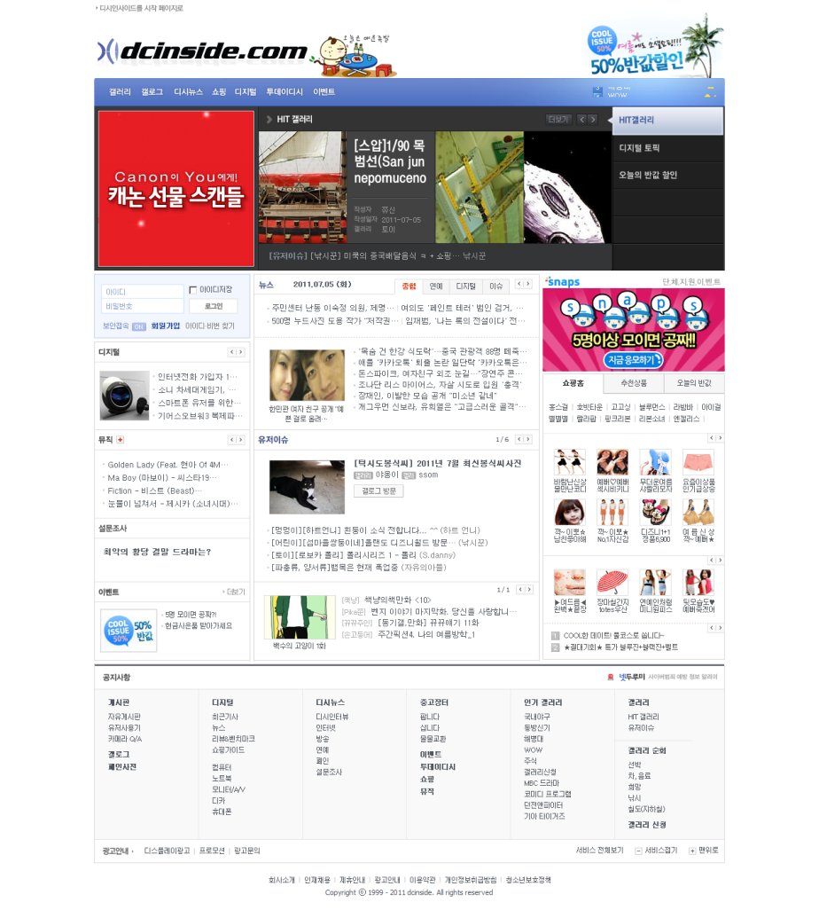
03 웹 사이트의 목적과 그에 따른 웹 사이트의 종류
상업적인 사이트와 비상업적인 사이트
사이트의 목적을 나눠놓은 분류
[사례 3-3] 직접적인 수익을 위한 사이트의 목적 정의
[그림 3-10] 커뮤니티와 쇼핑몰의 형태를 취하고 있는 DCinside

Slide 20
03 웹 사이트의 목적과 그에 따른 웹 사이트의 종류
상업적인 사이트와 비상업적인 사이트
프로젝트 프로파일러(Project Profiler)를 작성하는 프로세스
사이트의 목적을 정확하게 파악하기 위해 사이트 제작 전문 업체에서는 클라이언트를 대상으로 프로젝트 프로파일러를 작성하게 하는 프로세스가 있음
질문 리스트를 해당 사이트 개발을 의뢰한 클라이언트에게 보내고, 클라이언트는 답변
프로젝트 프로파일러의 항목은 제작할 사이트의 특성에 따라 조정 가능하며, 중요 항목도 변경될 수 있음
[사례 3-4] 제작 전문 업체의 프로젝트 프로파일러
※ p. 80 ~ 84 참고 및 http://www.hanb.co.kr/exam/1891 접속 후 Form_The Project Profiler.cod 파일 다운

Slide 21
03 웹 사이트의 목적과 그에 따른 웹 사이트의 종류
실습 과제
비용 절감을 위한 사이트에는 어떤 것들이 있는지 찾아보고, 그 중 한 가지를 선정하여 다음과 같은 항목으로 사이트의 목적을 정의해보자.
[사이트 정의 1]
사이트 목적의 종류
도메인과 사이트 목적과의 적절성
[사이트 정의 2]
000 사이트를 한 문장으로 정의해보자.
000 사이트의 경쟁력/차별화
[사이트 정의 3]
타겟 고객
타겟/사이트 목적과 사이트 디자인/콘텐츠와의 적절성

Slide 22
03 웹 사이트의 목적과 그에 따른 웹 사이트의 종류
실습 과제
직접적인 수익을 위한 사이트에는 어떤 것들이 있는지 찾아보고, 그 중 한가지를 선정하여 다음과 같은 항목으로 사이트의 목적을 정의해보자.
[사이트 정의 1]
도메인명
사이트 목적의 종류
도메인과 사이트 목적과의 적절성
[사이트 정의 2]
000 사이트를 한 문장으로 정의해보자.
000 사이트의 경쟁력/차별화
[사이트 정의 3]
타겟 고객
타겟/사이트 목적과 사이트 디자인/콘텐츠와의 적절성

Slide 23
Thank You
웹 기획 : 성공적인 웹사이트의 첫 번째 조건

